Slide 1
Переменные в СЕРТЧ
Разработала учитель информатики
ГБОУ «СШ№8 г.о. Снежное»
Лапшина Екатерина Валериевна
Снежное, 2024

Slide 2

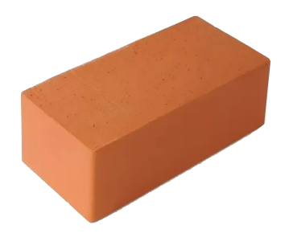



Что такое переменная?
Переменная – это объект, принимающий различные значения, которому присвоено имя.
Переменные - это основа программирования. Они как коробочки с этикетками, в которые можно положить разные предметы. Содержимое можно менять, а название остается.
значение переменной
имя переменной
А
В программе может быть множество переменных. Информация, хранимая в переменной, называется ее значением.
Notes:
Переменная - это место в памяти компьютера для хранения данных.
Переменные - это основа программирования. Они как коробочки с этикетками, в которые можно положить разные вещи:
Числа (возраст)
Слова (имя)
Ответы да/нет (любишь ли мороженое)
Главное - содержимое можно менять, а название остается.
Зачем они нужны?
1. Хранят информацию
Как дневник роста Мони.
2. Меняют данные
Как счет в баскетболе.
3. Используют информацию
Имя игрока на экране или в игре.
Пример с переменной счет:
Представьте себе переменную как коробку или контейнер, в котором можно положить что-то ценное. Давайте рассмотрим аналогию с коробкой: Представьте, что у вас есть коробка, на которой написано "Игрушки". В этой коробке вы можете хранить разные игрушки: машинки, куклы, кубики и т. д. Таким образом, коробка "Игрушки" - это ваша переменная, а игрушки внутри - это данные, которые она содержит. В программировании переменные используются для хранения разных типов данных, таких как числа, текст, списки и многое другое. Как и в коробке, вы можете положить разные вещи в переменную в зависимости от того, что вам нужно. Это просто название для значения, и везде, где вы обычно используете само значение, теперь вы можете использовать имя. Большое преимущество этого заключается в том, что вы можете изменить значение, но сохранить имя.
Переменная – это объект, которому дано имя и который может принимать различные значения.

Slide 3

Имена переменных
Имя переменной также, как имя спрайта, костюма или фона, может состоять из букв, цифр, знака подчеркивания. Скретч чувствителен к регистру: он различает большую и маленькую.
Имя переменной должно быть понятным. Изменить имя переменной после ее создания нельзя.
Плохо | Хорошо | Почему лучше
a | возраст | Понятно, что хранится
str | Имя_игрока | Конкретнее
x | Координата_х | Точное указание координаты
Notes:
Выбор имен для переменных
Хорошее имя переменной важно. Вот пара советов:
Используйте понятные имена
Избегайте сокращений
Используйте snake_case (слова_через_подчеркивание)
Примеры:
Выбор имен переменных - это искусство. Хорошие имена делают код самодокументируемым", - Гвидо ван Россум, создатель Python.
В ProgKids учат правильно называть переменные с первых уроков. Это помогает писать понятный код с самого начала.

Slide 4
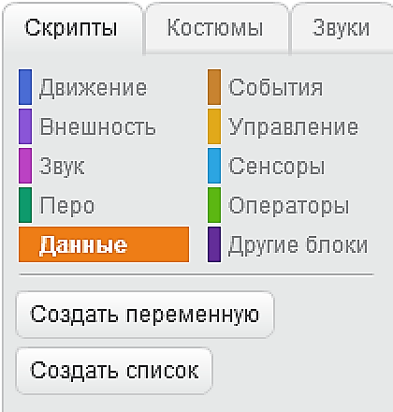
Создание переменных
Для создания переменных и списков предназначена оранжевая категория команд – переменные Данные.
Вы можете создать:
ПЕРЕМЕННУЮ
СПИСОК
Для создания необходимо нажать соответствующие кнопки.
Notes:
Выбор имен для переменных
Хорошее имя переменной важно. Вот пара советов:
Используйте понятные имена
Избегайте сокращений
Используйте snake_case (слова_через_подчеркивание)
Примеры:
Выбор имен переменных - это искусство. Хорошие имена делают код самодокументируемым", - Гвидо ван Россум, создатель Python.
В ProgKids учат правильно называть переменные с первых уроков. Это помогает писать понятный код с самого начала.

Slide 5
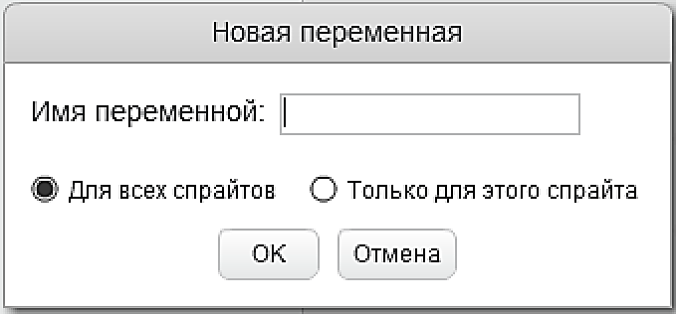
Область действия переменных
Можно выделить типы переменных:
локальные
глобальные
Локальные доступны только для одного объекта.
Глобальные доступны для всех спрайтов и сцены проекта.
Имена локальных переменных могут быть одинаковыми у разных спрайтов, но они не могут совпадать с именами глобальных переменных.

Slide 6
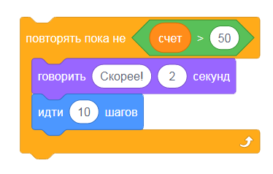


Пример использования переменных
При счете меньше 50 говорить «Скорее» 2 секунды и идти 10 шагов
Для отображения монитора переменной на сцене поставьте галочку в окошке рядом с именем переменной. Также этот монитор можно дополнительно настраивать

Slide 7
Типы данных
В Cкретч можно использовать три типа данных для переменных:
Численные
Целые (1, 42, -10)
Дробные (3.14, 0.5)
Строковые
"Алиса"
"Привет, {имя}!"
Логические
Логические значения
True или False
Notes:
Виды переменных
В программировании есть три основных вида переменных:
Числа
Числовые переменные хранят числа:
Целые (1, 42, -10)
Дробные (3.14, 0.5)
Пример:
очки = 0 очки += 10 Текст
Текстовые переменные (строки) хранят буквы, слова и предложения:
имя = "Алиса" приветствие = f"Привет, {имя}!" Логические значения
Булевы переменные хранят True или False:

Slide 8




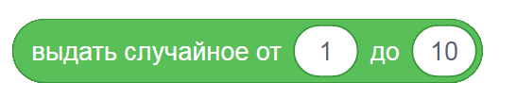
Численные переменные
Это положительные и отрицательные, целые и дробные числа.
Используются в овальных полях блоков, например:
Используя блоки категории операторы, с числами можно выполнять следующие арифметические операции :
+,-,*,/
Округление, модуль
Остаток от деления
Случайное число

Slide 9
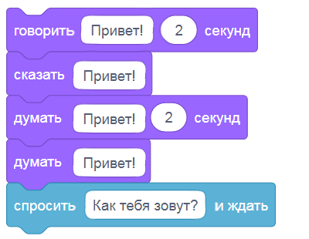
Строковые переменные
Это цепочки любых символов, произвольной длины: буквы, знаки препинания, цифры.
Добавляются в прямоугольные поля блоков.
4 блока категории ВИД
1 блок категории СЕНСОРЫ

Slide 10
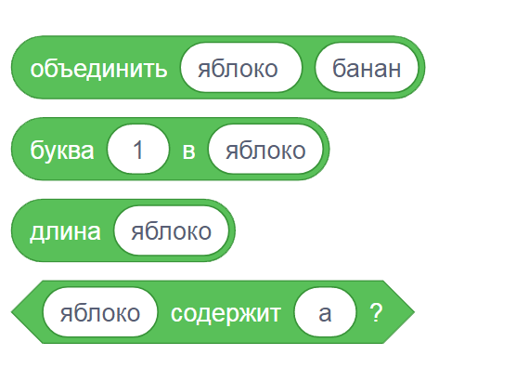
Операции со строками
Объединение любых символов и строк
Показ символа из строки по указанному месту
Подсчет количества символов в строке
Проверка содержит ли строка подстроку

Slide 11
Логические переменные
Это переменные, которые могут принимать только два значения 1(ИСТИНА) или 0(ЛОЖЬ). Булевы переменные названы в честь математика Джорджа Буля.
В реальной жизни свойства многих объектов и явлений можно определить двумя значениями, например: день - ночь, белое - черное. Также и в компьютерных программах часто для выполнения определенных действий достаточно знать, является истиной или ложью наличие чего-либо.
Например, нам неважно кто именно и какой рукой нажал на клавишу пробел, достаточно знать, что нажатие действительно было.

Slide 12




Операции с логическими переменными
Операции <, >, =
Верно одновременно и левое и правое значения логическое умножение
Верно или то, или это, или оба сразу - логическое сложение
Неверно, что данный параметр действителен отрицание

Slide 13
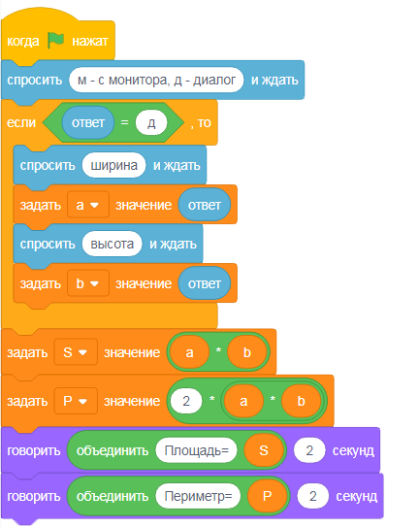
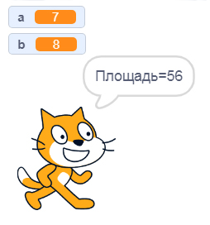
Пример

